Slide 1
PREPARATORIA CLAUDINA THÉVENET
CLAVE 1359

Slide 2
Equipo 2
Proyecto: XpresArte
Virginia Alvarado Díaz
Liliana Guzmán
Rosa María Aja López
Dibujo II
Lengua española
Dibujo II

Slide 3
Conclusiones generales
La Interdisciplinariedad
1. ¿Qué es? | Relación entre disciplinas a nivel curricular y/o didáctico que conduce a vínculos de complementariedad y cooperación, se realizan acciones recíprocas entre ellas y sus diferentes aspectos para promover la integración. Interrelación de contenidos, objetos, procedimientos y/o técnicas de diversos campos disciplinarios.
2. ¿Qué características tiene ? | Debe tener claridad en el aprendizaje esperado de las diferentes disciplinas, para que de esta forma el trabajo en equipo favorezca la correlación de las disciplinas y todas las partes se enriquezcan.
3. ¿Por qué es importante en la educación? | Para fomenta el aprendizaje significativo, evitar la parcelación del conocimiento, generando nuevas áreas de estudio. Para generar enfoques integradores y conducir a vínculos de complementariedad.

Slide 4
4. ¿Cómo motivar a los alumnos para el trabajo interdisciplinario? | Proponiendo la solución de problemas cercanos a su realidad, utilizando estrategias didácticas que fomenten el aprendizaje significativo. Impulsando y resaltando el trabajo en equipo para el enriquecimiento intrapersonal e interpersonal.
5. ¿Cuáles son los prerrequisitos materiales, organizacionales y personales para la planeación del trabajo interdisciplinario? | Trabajo cooperativo, comunicación constante entre los docentes. Planeación y seguimiento del proyecto. Análisis profundo de los programas de estudio. Grupos heterogéneos.
6. ¿Qué papel juega la planeación en el trabajo interdisciplinario y qué características debe tener? | Es la base para que se realice la interdisciplinariedad. La planeación debe fomentar el trabajo cooperativo entre Profesores. Debe tener un tema limitado con objetivos claros y específicos. Trabajo planeado y continuo.

Slide 5
El Aprendizaje Cooperativo
1. ¿Qué es? | Es la relación que se establece entre un grupo con fin compartido. Estrategia didáctica de grupos, en los que los alumnos trabajan juntos para maximizar su aprendizaje y el de los demás, con el fin de adquirir conocimientos, desarrollar habilidades y actitudes.
2. ¿Cuáles son sus características? | *Las metas de los alumnos son compartidas. *Se trabaja para maximizar el trabajo de todos. *El equipo trabaja junto hasta que todos los miembros han entendido y completado las tareas. *Existe interdependencia positiva. *Es importante la adquisición de valores y habilidades sociales. *Miembros heterogéneos. * Requiere interacción positiva, rendición de cuentas individual, habilidades interpersonales. Interacción promocional cara a cara y procesamiento.
3. ¿ Cuáles son sus objetivos? | Mejorar el rendimiento académico y las relaciones socioafectivas. Favorecer una actitud y trabajo. Trabajar juntos para logra objetivos comunes.

Slide 6
4. ¿Cuáles son las acciones de planeación y acompañamiento másimportantes del profesor, en éste tipo de trabajo? | El Profesor debe: * Sensibilizar y fortalecer el trabajo continuo con los demás. *Diseñar actividades que favorezcan el aprendizaje cooperativo. *Monitoreo continuo y retroalimentación del trabajo de los alumnos. * Explicar con claridad a los alumnos la tarea o actividad y las características de la meta deseada. * Evaluar el nivel del logro y ayudarles a discutir qué tan bien colaboraron unos con otros.
5. ¿De qué manera se vinculan el trabajo interdisciplinario, y el aprendizaje cooperativo? | El trabajo cooperativo favorece la interdisciplinariedad. Siendo actividades de cooperación e interrelación multifactoriales. En ambas los equipos con diferentes conocimientos habilidades y cualidades trabajan por un objetivo común complementándose.

Slide 7
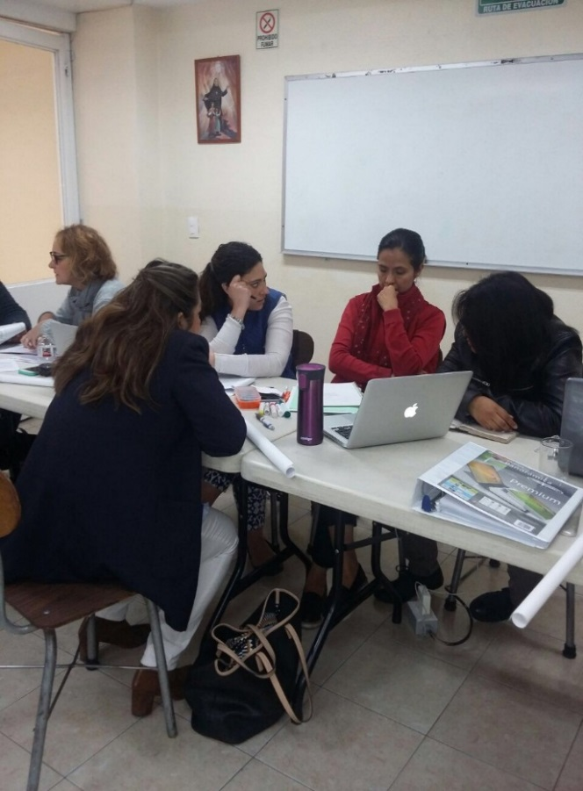
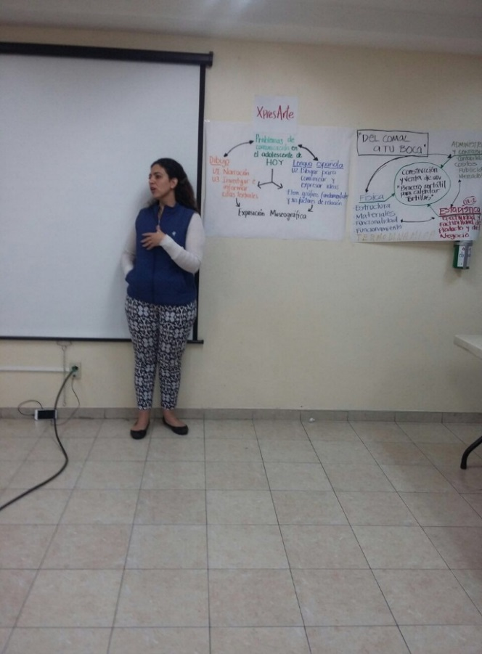
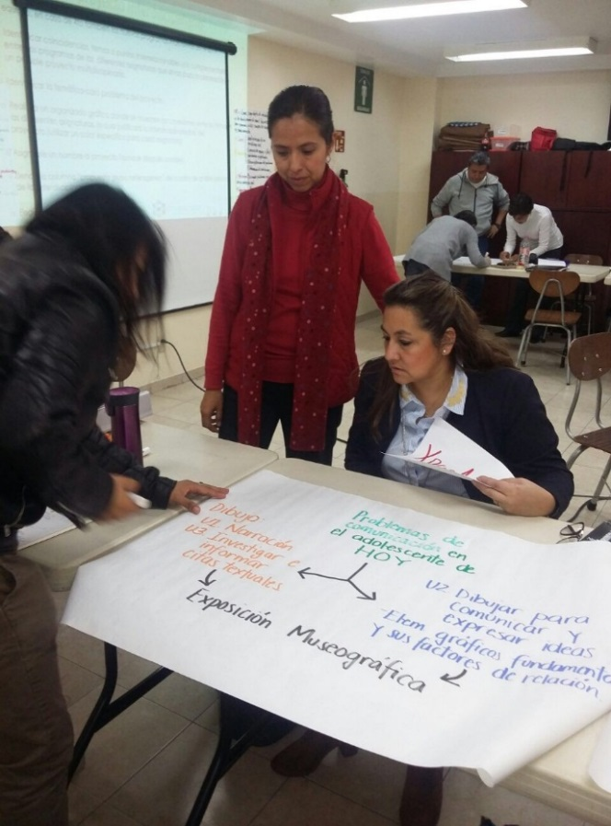
Evidencias fotográficas primera reunión

Slide 8
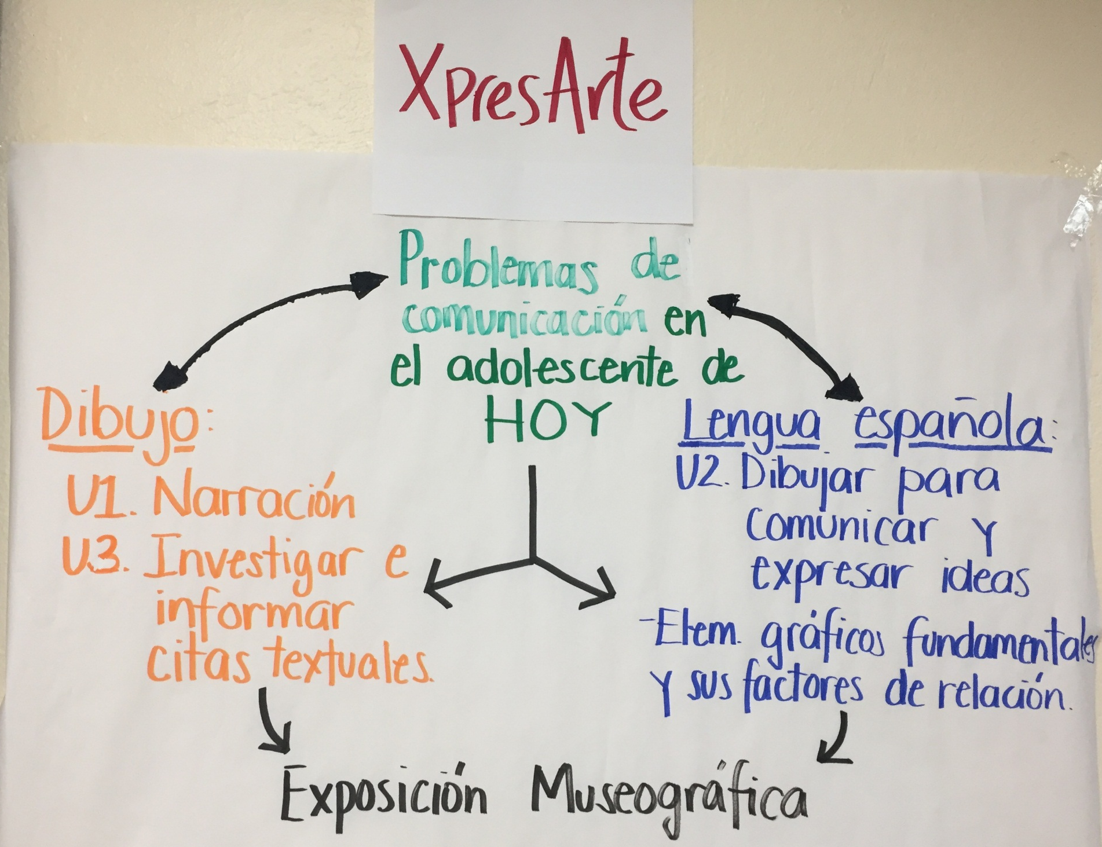
Organizador gráfico del proyecto

Slide 9
Organizador gráfico: El arte de formular preguntas esenciales

Slide 10
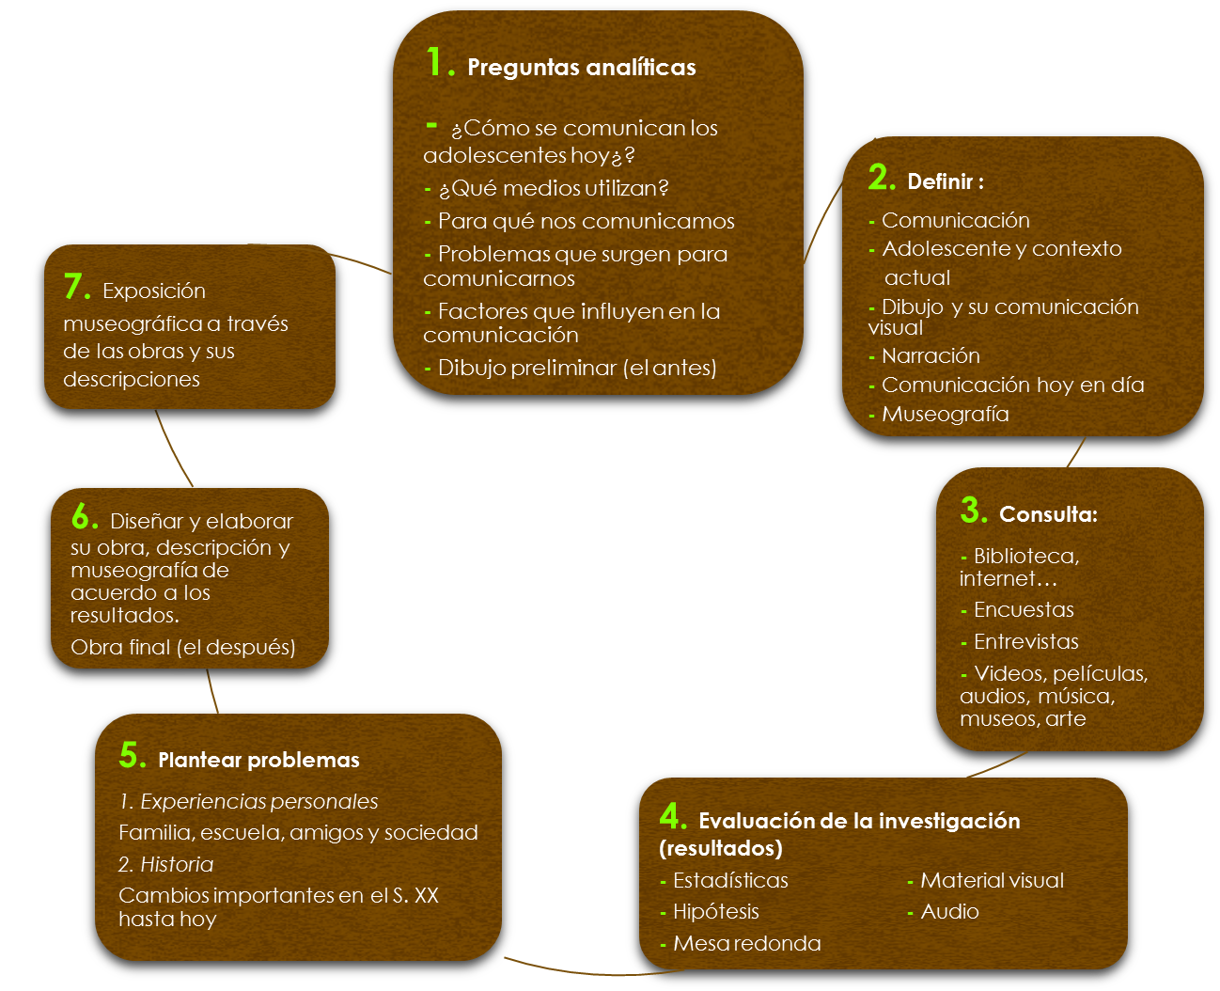
Modelo de indagación
seleccionado

Slide 11
Análisis de mesa de expertos general
Trabajo en Sesión Plenaria.
Planeación de proyectos Interdisciplinarios |  | Documentación del proceso y portafolios de evidencias
¿A qué responde la necesidad de crear proyectos interdisciplinarios como medio de aprendizaje? A las necesidades de la educación del S.XXI y a que el mundo no se puede ver desde una sola perspectiva, por lo tanto se requiere crear estrategias educativas que den respuesta a los contextos y necesidades actuales. Una educación que forme alumnos más autónomos, con una visión socioconstructivista. ¿Cuáles son los elementos fundamentales para la estructuración y planeación de los proyectos interdisciplinarios? Trabajo autónomo del alumno. Visión socioconstructiva y cognitiva dentro del aprendizaje. Preguntas que generen proyectos y amplíen el conocimiento. Investigaciones que fundamenten. Llegar a evidencias que puedan ser compartidas. |  | ¿Qué se entiende por “Documentación”? La recopilación de información de un proyecto. Definir los lineamientos de investigación. Las evidencias que hablan del trabajo de los alumnos. Las ideas de los alumnos que quedan materializadas. ¿Qué evidencias de documentación concretas se esperan cuando se trabaja de manera interdisciplinaria? Ppueden ser libros, videos, artículos, grabaciones, fotografías, redacciones, recortes, visitas virtuales, videoconferencias, audios o todo lo que aporte para el portafolio de evidencias que permiten al Docente evaluar la significación del proyecto en el proceso de enseñanza-aprendizaje de los alumnos. ¿

Slide 12
¿Cuál es “el método” o “los pasos” para acercarse a la Interdisciplinariedad”?
1. Conocer los elementos del programa.
2. Jerarquizar dichos elementos en cuanto a la importancia, significado y trascendencia.
3. Promover el interés de los alumnos.
4. Encontrar vínculos de conocimiento con por lo menos dos asignaturas.
5. Reconocer un elemento de la realidad, que se pueda problematizar desde diferentes áreas de conocimiento.
6. Establecer tiempos de trabajo.
7. Dividir el proyecto en etapas.
8. Retroalimentación de la experiencia.
¿Qué características debe de tener el nombre del proyecto interdisciplinario?
El nombre del proyecto se debe basar en un problema real.
Que atraiga el interés de alumnos y docentes.
Deberá ser una mezcla de las distintas disciplinas que conforman el proyecto.
Cuál es la intención de documentar en un proyecto y quién lo debe de hacer?
Observar la transformación del pensamiento y evaluar la significación del proyecto en el proceso de comprensión de los estudiantes.
Hacer que el alumno note que todo lo que hace cuenta y tiene un significado, que toda acción que realice es valiosa.
Ayuda a la motivación intrínseca.
La documentación la realiza el Docente con el trabajo realizado por los alumnos.

Slide 13
Gestión de Proyectos interdisciplinarios
¿Qué factores se deben tomar en cuenta para hacer un proyecto? ¿Cómo se deben organizar? 1. Análisis y dominio del programa de estudios de cada asignatura. 2. Identificar áreas en común con las demás asignaturas con las que se elaborará el proyecto. 3. Definir la propuesta problematizadora o concepto en base a preguntas que no tengan respuesta inmediata. 3. Elegir los momentos del año apropiados en donde se desarrollará el proyecto. 4. Dividir el proyecto en varias fases o etapas de trabajo. 5. Establecer horarios en los cuales todos los docentes puedan trabajar y compartir el avance de sus proyectos. 6. Evaluación, retroalimentación y planeación constante en base al avance del proyecto. ¿Cómo se pueden identificar los puntos de interacción que permitan una indagación, desde situaciones complejas o la problematización? Por medio del diálogo, análisis y cuestionamientos de las áreas de conocimiento de diferentes disciplinas.
El desarrollo profesional y la formación docente
¿Qué implicaciones tiene, dentro del esquema de formación docente, el trabajo orientado hacia la interdisciplinariedad? El docente debe de desarrollar un pensamiento crítico, habituarse a trabajar y/o enseñar en base a problemas complejos, vistos de manera interdisciplinaria. Debe ser un investigador permanente, teniendo disposición a aprender. El docente debe de reconocer las habilidades distintas de sus alumnos y sus experiencias enriqueciéndose de ellas. Es un reto que nos abre a la flexibilidad, nos ayuda a retroalimentarnos, nos hace reconocernos como docentes, guías, modelo y mediadores.

Slide 14
Si se toma en cuenta lo que se hace generalmente, para el trabajo en clase ¿Qué cambios deben hacerse para generar un proyecto interdisciplinario?
Realizar la planeación con una metodología basada en la interdisciplinariedad.
Los alumnos deberán de construir sus aprendizajes, no solamente ser receptores de información.
La evaluación deberá ser permanente de manera cualitativa y no solo cuantitativa.
La clase deberá girar entorno a una pregunta problematizadora y no solamente a un tema definido.
Si es necesario se deberán realizar las modificaciones a los programas, considerando las necesidades e intereses de los alumnos.
¿Cómo beneficia al aprendizaje el trabajo interdisciplinario?
Fortalece el aprendizaje, el pensamiento crítico e innovador, promueve la indagación.
Da sentido y significación al aprendizaje, lo fortalece.
Regresa la autonomía de aprendizaje al estudiante, mediante la motivación.
Promueve el aprendizaje colaborativo y cooperativo.
¿Qué dimensiones deben tenerse en cuenta para proyectos interdisciplinarios?
Mi labor como docente, investigador, critico, mi labor de conocer a los alumnos para que no se pierda la significancia del proyecto.
Cuestionarme de donde surge mi propuesta curricular para comprender el mundo y su realidad.
Buscar niveles complejos que enriquezcan las conceptualizaciones.
Diseñar la línea idónea de trabajo, donde se puedan encontrar más conexiones.
Llegar a preguntas que no tengan respuesta inmediata e indagar.
Evaluación permanente y realizar adecuaciones en base al procedimiento y resultados que se van obteniendo.

Slide 15
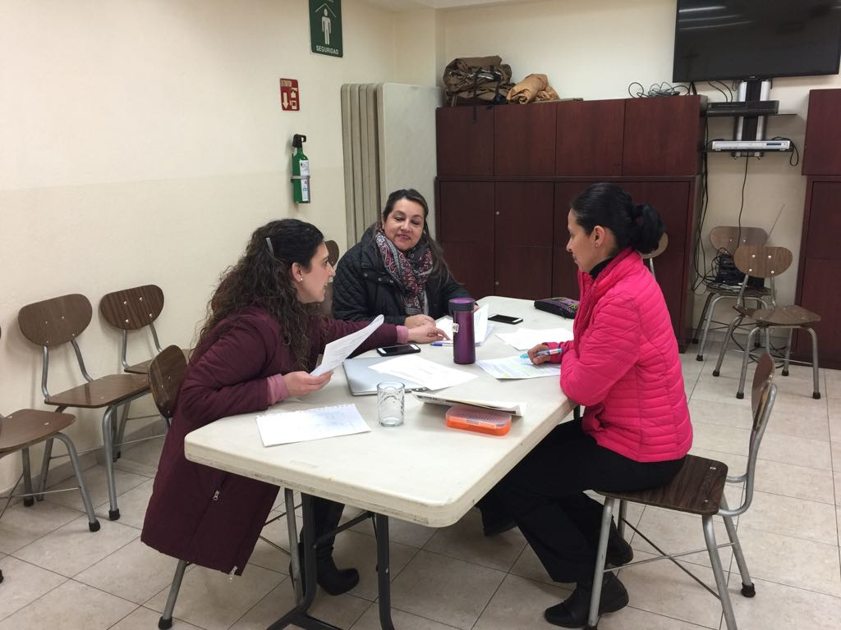
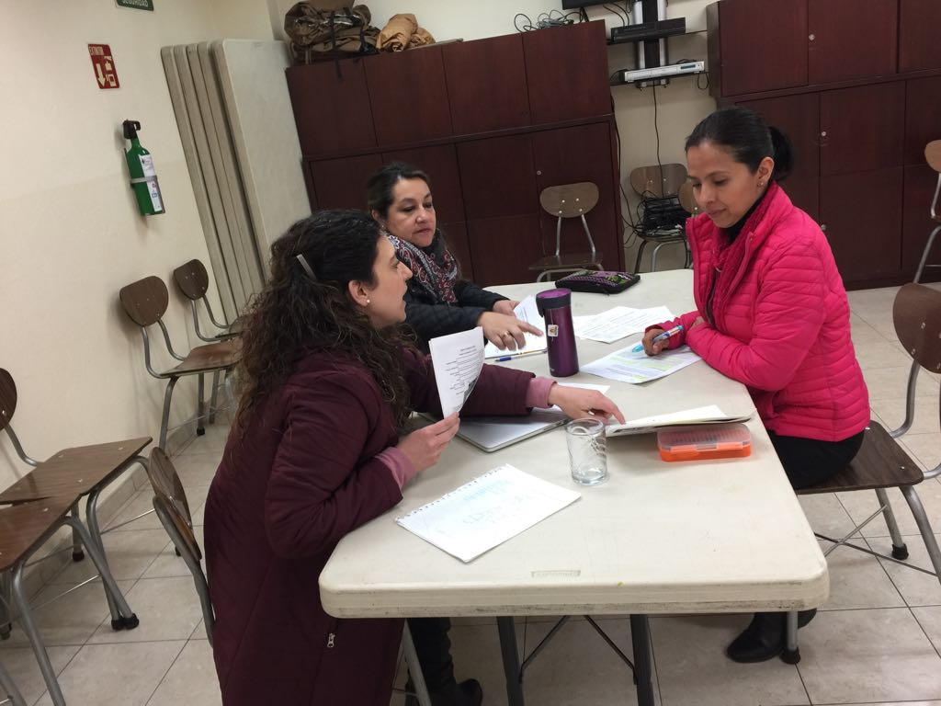
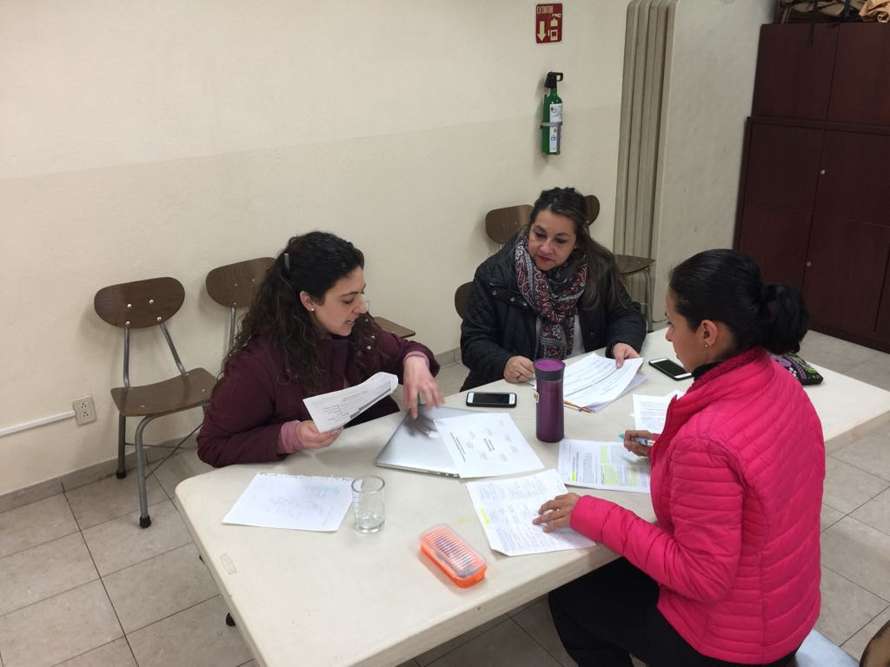
Evidencias fotográficas segunda reunión

